Slide 1

웹 기술 활용
12주-제이쿼리 이벤트

Slide 2
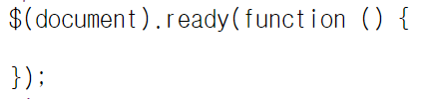
제이쿼리 이벤트
jQuery의 이벤트에는 기존 자바스크립트의 이벤트가 모두 존재
jQuery를 사용하면 기존 자바스크립트의 이벤트를 연결할 때 보다 훨씬 간편하게 이벤트를 연결할 수 있음

Slide 3
제이쿼리 이벤트
jQuery로 이벤트를 연결하는 가장 기본적인 방법은 on( ) 메서드 사용
두 가지 사용 형태
  $(selector).on(eventName,function(event) {})
  $(selector).on(object)

Slide 4
제이쿼리 이벤트
$(selector).on(eventName,function(event) {}) 형태
  자바스크립트 처럼 이벤트 이름과 이벤트 리스너 형태

Slide 5
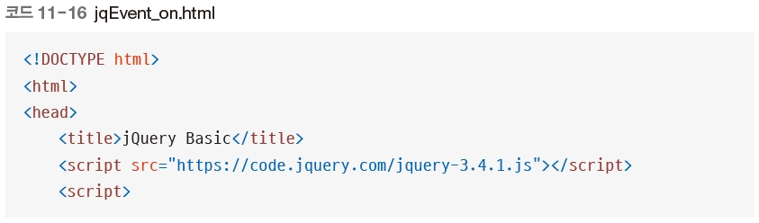
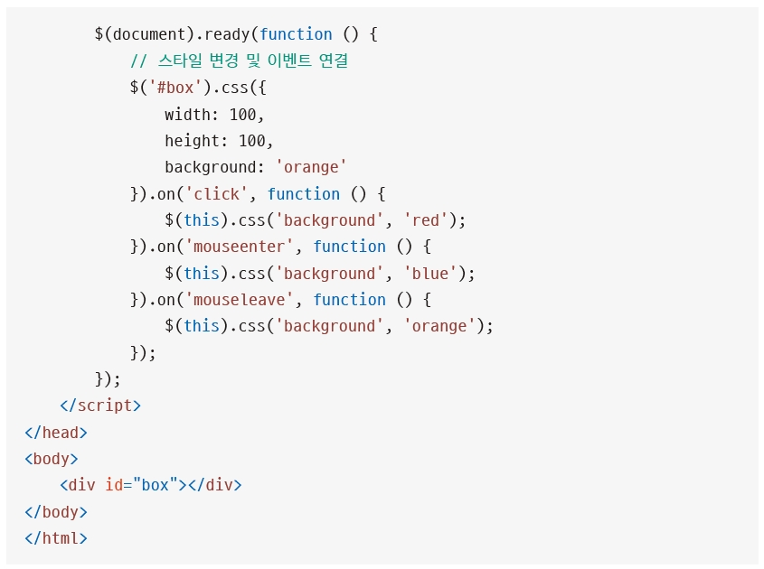


Slide 6
제이쿼리 이벤트
$(selector).on(object)
  메서드의 매개변수에 객체를 넣어줌
  속성 이름과 속성 값에 이벤트 이름과 이벤트 리스너를 넣으면 이벤트를 쉽게 연결

Slide 7
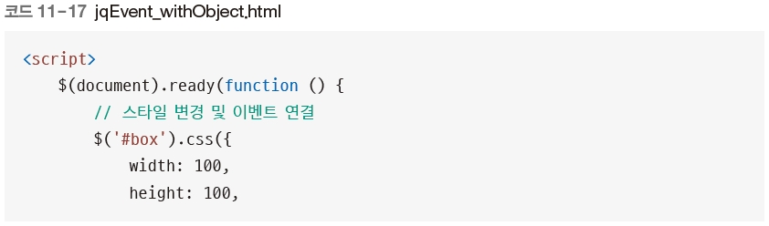
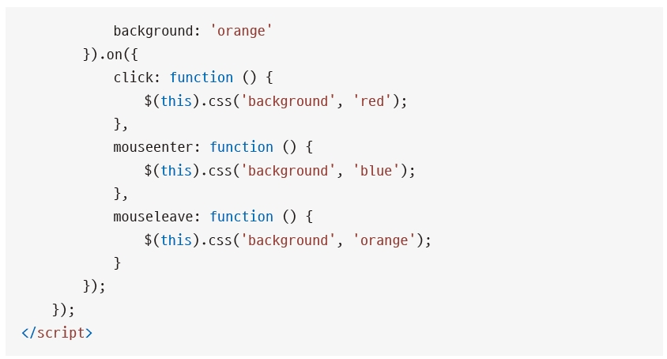

Slide 8

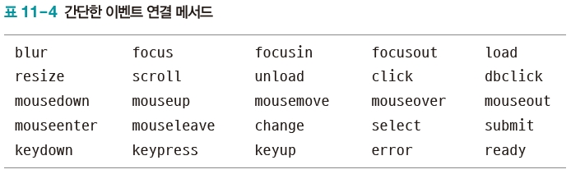
제이쿼리 이벤트
제이쿼리는 많이 사용하는 이벤트를 간단한 방식으로 연결할 수 있게 해줌
  예) ready( ) 메서드 - ready 이벤트(문서 객체 준비 완료 이벤트)가 연결

Slide 9
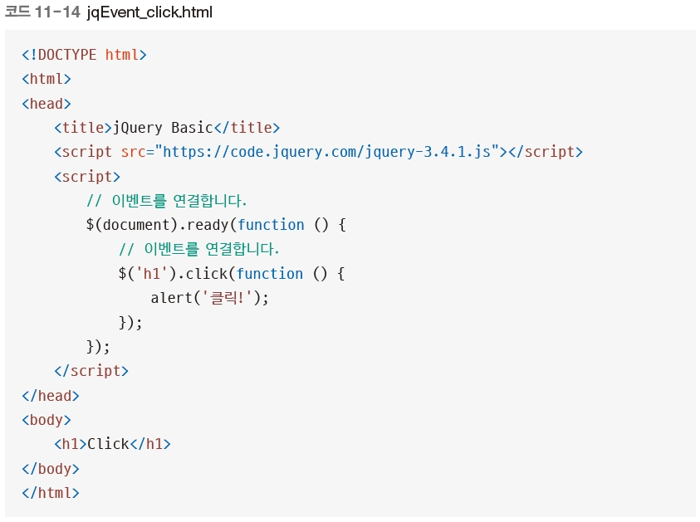
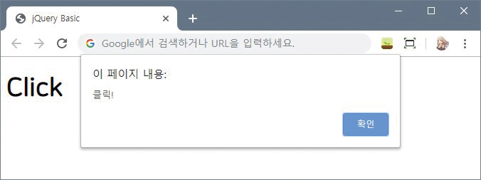
제이쿼리 이벤트

Slide 10

제이쿼리 이벤트
간단한 이벤트 연결 이외에도 아래와 같은 복합 이벤트 연결 메서드 제공
첫번째 매개변수에 mouseenter 이벤트 리스너
두번째 매개변수에 mouseleave 이벤트 리스너 추가

Slide 11
제이쿼리 이벤트
on() 메소드보다 간단한 이벤트 연결 많이 사용
on() 메소드는 한번에 여러 종류의 이벤트를 연결할 때 주로 사용
개발자가 직접 만든 이벤트나 새로 표준에 추가되서 아직 제이쿼리가 업데이트 하지 못한 이벤트에도 on() 메소드 사용

Slide 12

제이쿼리 이벤트
이벤트를 제거할 때는 off ( ) 메서드를 사용
  off ( ) 메서드는 다음 형태로 사용
  1번 형태는 해당 문서 객체와 관련된 모든 이벤트를 제거
  2번 형태는 해당 문서 객체의 특정 이벤트와 관련된 모든 이벤트를 제거
  3번 형태는 특정 이벤트 리스너를 제거

Slide 13
제이쿼리 이벤트
one ( ) 메서드 : 이벤트를 한 번만 연결

Slide 14
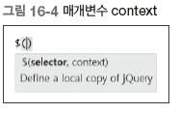
제이쿼리 이벤트
매개변수 context
  jQuery 메서드는 사실 매개변수를 두 개 입력할 수도 있음
  특정 부분에 선택자를 적용하고 싶을 때 사용하는 것이
  매개변수 context

Slide 15
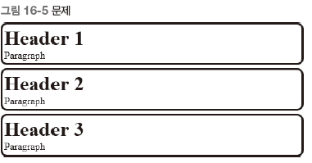
제이쿼리 이벤트
매개변수 context는 selector가 적용하는 범위를 한정
  예)div 태그를 클릭하였을때 클릭한 div 태그 내부의 h1 태그와 p태그가 가지는 내용을 출력하려면?

Slide 16
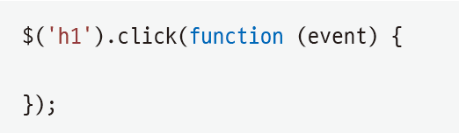
제이쿼리 이벤트
모든 이벤트 리스너는 이벤트 객체가 있음
jQuery 라이브러리를 이용
  모든 웹 브라우저에서 같은 방법으로 이벤트 객체를 사용
이벤트 리스너의 매개변수를 사용해 이벤트 객체를 전달

Slide 17
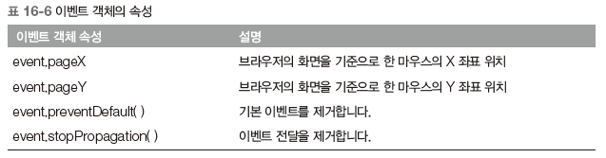
제이쿼리 이벤트
표 16-6은 자주 사용하는 jQuery 이벤트 객체

Slide 18
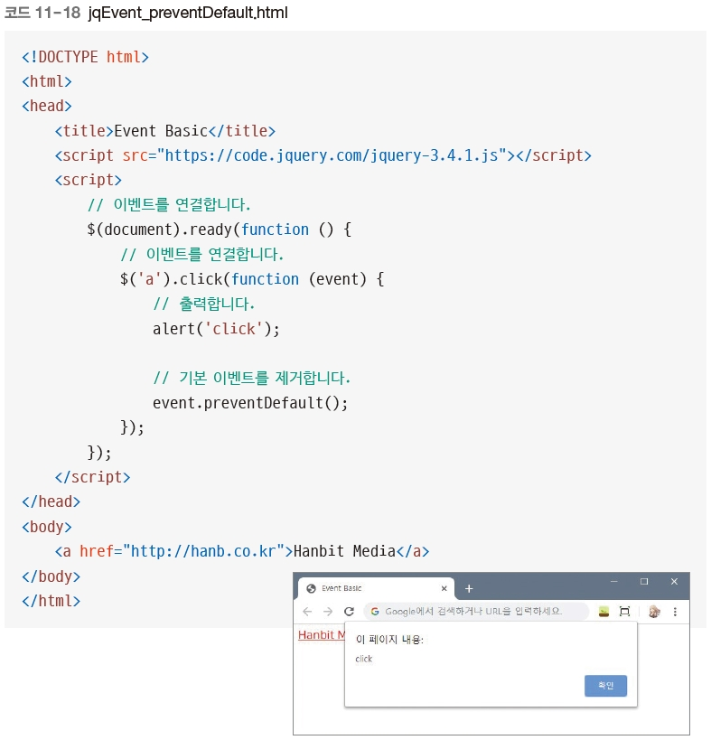
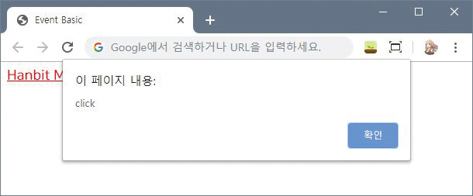

Slide 19


제이쿼리 이벤트
이벤트 강제 발생
  이벤트 강제 발생 메서드
  trigger ( ) 메서드는 다음과 같은 형태로 사용
  2번 형태의 매개변수 data는 일반적으로 배열을 집어넣음

Slide 20
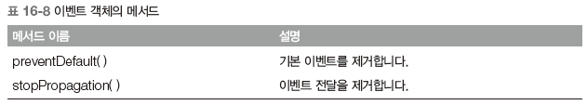
제이쿼리 이벤트
기본 이벤트와 이벤트 전달
  기본 이벤트를 제거하고 이벤트 전달을 막을 때는 이벤트 객체에 있는 표 16-8의 메서드를 사용
  return false : stopPropagation ( ) 메서드와 preventDefault ( ) 메서드를 함께 사용하는 경우가 많으므로, return false를 사용하면 이 두 가지를 함께 적용하는 것으로 인식

Slide 21
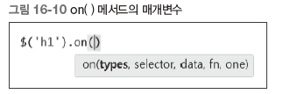
제이쿼리 이벤트
이벤트 연결 범위 한정
  이벤트를 연결할 때 on ( ) 메서드를 사용

Slide 22
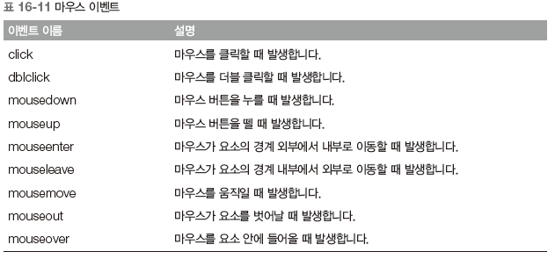
제이쿼리 이벤트
마우스 이벤트

Slide 23
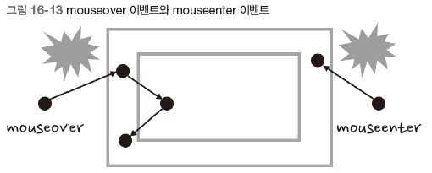
제이쿼리 이벤트
mouseover 이벤트와 mouseenter 이벤트의 차이
  mouseover 이벤트는 이벤트 버블링을 적용
  → 내부의 div 태그 안에 들어가도 이벤트를 발생
  mouseenter 이벤트는 문서 객체의 안에 있는지 외부에 있는지 따짐

Slide 24
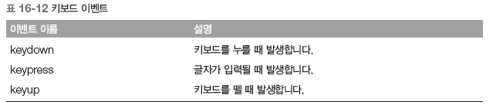
제이쿼리 이벤트
키보드 이벤트

Slide 25
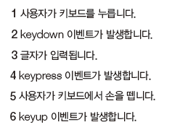
제이쿼리 이벤트
keydown 이벤트 진행 순서
입력한 글자 수를 표시해야 하므로 keyup 이벤트를 사용

Slide 26
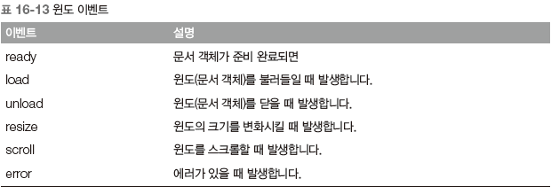
제이쿼리 이벤트
윈도 이벤트
  윈도 이벤트는 윈도 객체만 사용할 수 있는 이벤트가 아니라 window 객체와 document 객체 이외에 img 태그 등이 사용할 수 있는 이벤트

Slide 27
제이쿼리 이벤트
무한 스크롤
documentHeight 속성에 -200을 하고 비교한 것은 웹 브라우저마다 미세한 오차가 있기 때문임

Slide 28
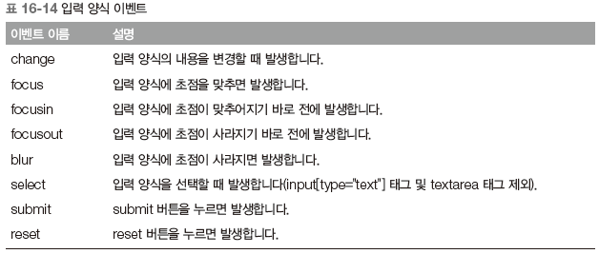
제이쿼리 이벤트
입력 양식 이벤트

Slide 29
제이쿼리 이벤트
입력 양식 이벤트
  submit 이벤트와 기본 이벤트 제거
  submit 이벤트는 form 태그에서 발생하는 이벤트
  form 객체에 submit ( ) 메서드를 연결
  입력 양식의 유효성 검사를 할 때는 기본 이벤트를 제거해야 함
  check 속성 변경
  type 속성이 checkbox와 radio인 input 태그의 상태를 변경하는 이벤트는 click 이벤트가 아닌 change 이벤트

